Slide 1
Urbanizace

Slide 2
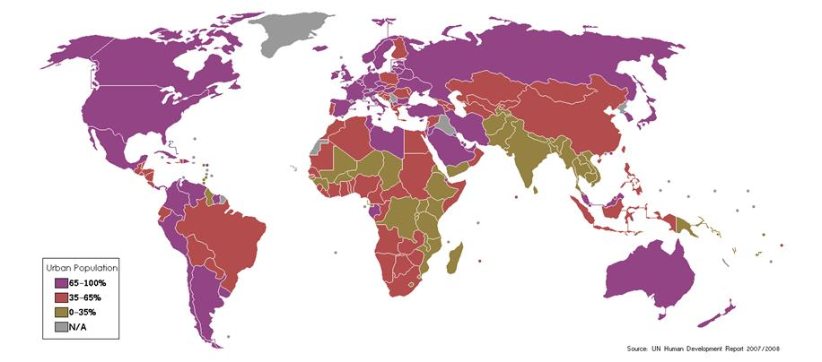
Urbanizace = proces koncentrace obyvatelstva do měst
Míra urbanizace lze číselně vyjádřit jako podíl obyvatelstva žijícího ve městech oproti celkovému počtu
Urbanizace začala s průmyslovou revolucí, nyní stagnuje
Světová urbanizace 48,6% - zvyšuje se
V ČR 74,6% - stagnuje

Slide 3
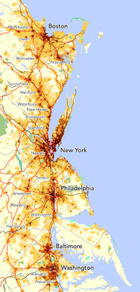
Konurbace
několik spojených měst v jednu souvisle zastavěnou plochu
Každé město má vlastní samosprávu
Např. Liberec – Jablonec n. N.
Megalopole
Rozsáhlé území, vzniklé spojením více konurbací
USA, Japonsko, Čína
BosWash, SanSan, Tokio - Ósaka

